Slide 1
Инструкция по заполнению бланков ГИА – 9 2025

Slide 2
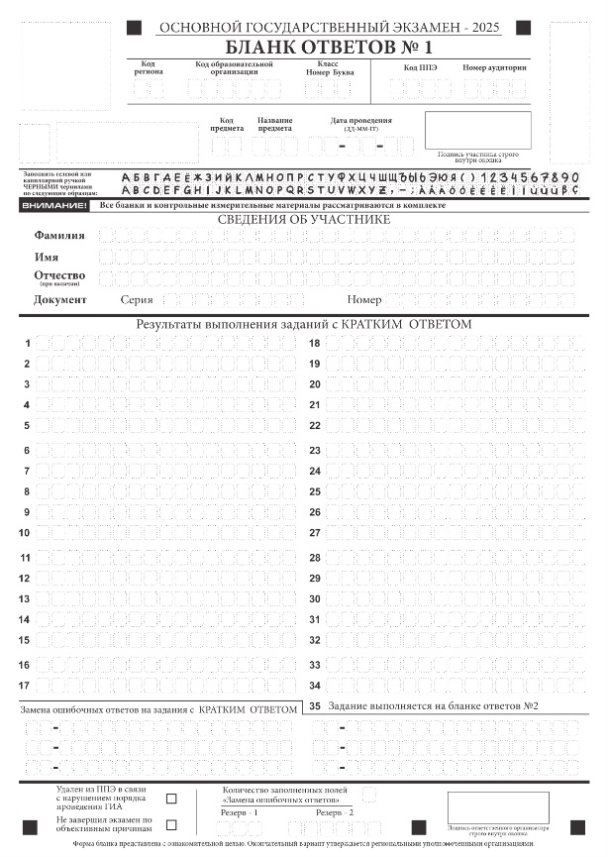
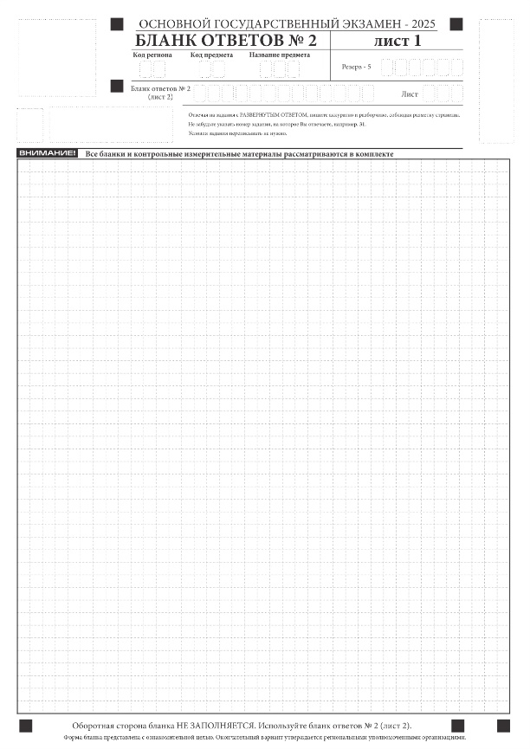
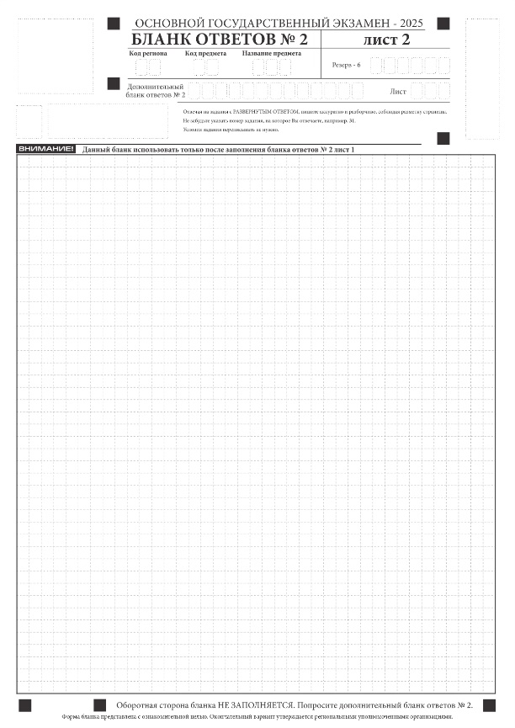
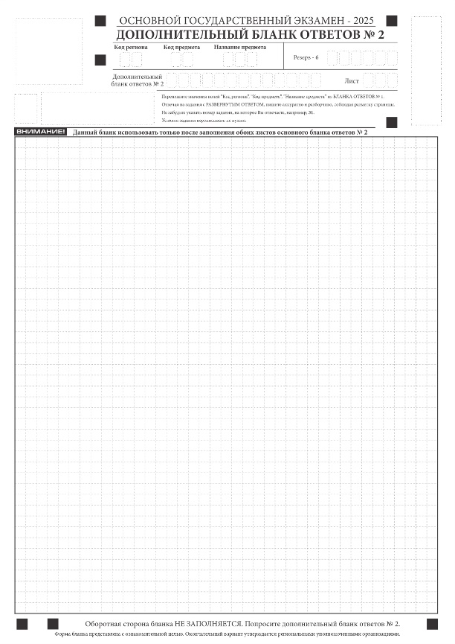
Бланки ответов
Бланк ответов №1
Бланк ответов №2 (лист 1, лист 2)
Дополнительный бланк ответов №2

Slide 3
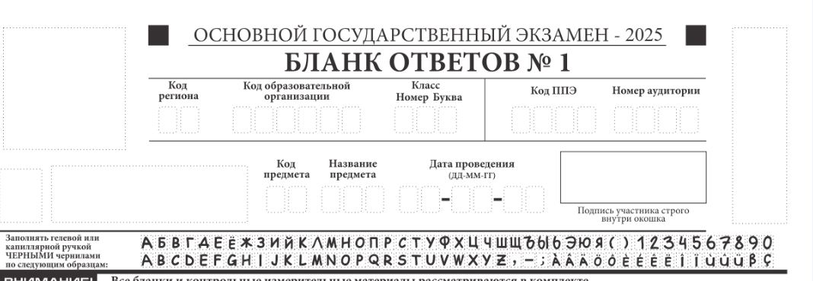
Общие положения
Все бланки ОГЭ заполняются гелиевой ручкой с чернилами черного цвета.
ВАЖНО! Изображать каждую цифру и букву во всех заполняемых полях бланков, тщательно копируя образец ее написания из строки с образцами написания символов, расположенной в верхней части бланка ответов №1.
Обратите внимание! Небрежное написание символов может привести к тому, что при автоматизированной обработке символ может быть распознан неправильно.

Slide 4
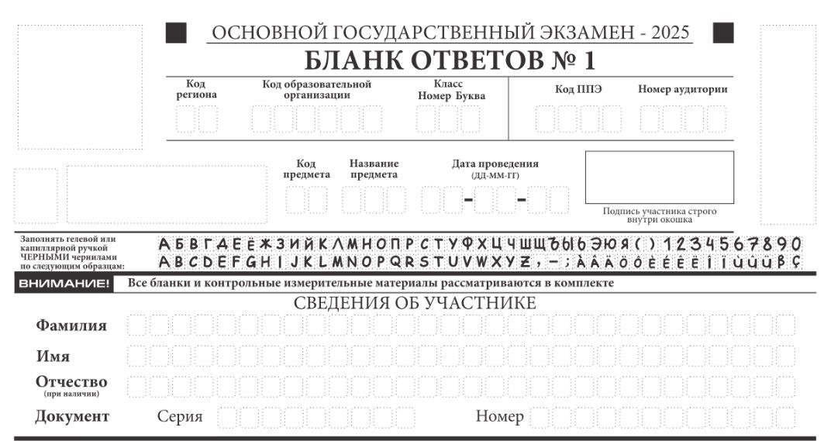
Общие положения
Каждое поле в бланках заполняется, начиная с первой позиции (в том числе и поля для занесения фамилии, имени и отчества (при наличии) участника экзамена, реквизитов документа, удостоверяющего личность).
Если участник экзамена не имеет информации для заполнения какого-то конкретного поля, он должен оставить его пустым (не заполнять поле символом Х, не делать прочерков).

Slide 5
Общие положения
При записи ответов необходимо строго следовать инструкциям по выполнению работы (к группе заданий, отдельным заданиям), указанным в КИМ.
-Бланк ответов №1 предназначен для внесения кратких ответов. -Бланк ответов №2 (Лист1, Лист2) предназначен для внесения развернутых ответов. -Дополнительный бланк ответов №2 предназначен для записи развернутых ответов только в том случае, если места для записи развернутых ответов в Бланке ответов №2 (Лист1, Лист2) недостаточно.
Категорически запрещается!
Делать в полях бланков, вне полей бланков или в полях, заполненных типографским способом, какие-либо записи и (или) пометки, не относящиеся к содержанию полей бланков.
Использовать для заполнения бланков ручки с цветными чернилами вместо ручки с чернилами черного цвета, карандаш, средства для исправления внесенной в бланки информации (корректирующая жидкость, ластик и др.).
Записи делаются строго на лицевой стороне, оборотная сторона листов бланка НЕ ЗАПОЛНЯЕТСЯ.

Slide 6
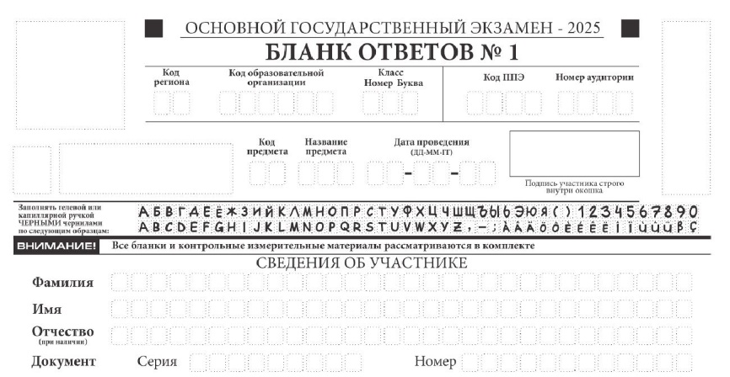
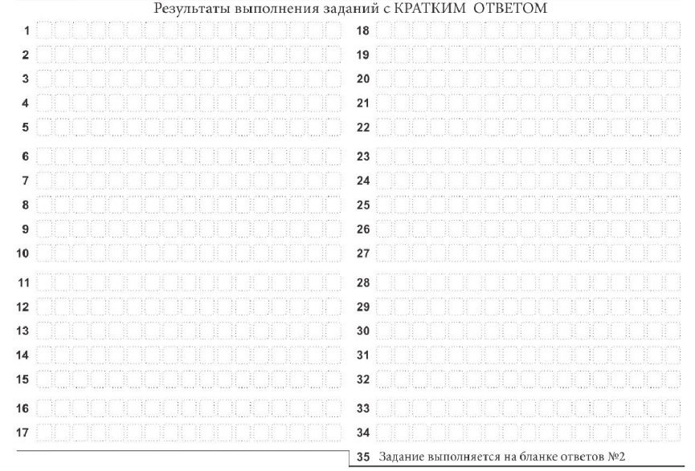
Заполнение бланка ответов №1
В бланке ответов №1 предусмотрено три части:
В верхней части бланка ответов №1 размещен образец написания цифр, букв и символов, а так же регистрационная часть.
В средней части бланка ответов №1 расположены поля для записи кратких ответов на задания.
В нижней части бланка ответов № 1 предусмотрены поля для записи исправленных ответов на задания с кратким ответом взамен ошибочно записанных.

Slide 7
Заполнение бланка ответов №1 (Верхняя часть)
Код региона
(заполняется автоматически)
Код
образовательной
организации
Номер
класса,
Буква
Код
ППЭ
Номер
Аудитории
Подпись
участника экзамена
Код и наименование предмета.
Дата проведения экзамена.
(заполняется автоматически)
ФИО
(как в документе
удостоверяющем личность)
Реквизиты документа, удостоверяющего личность: серия, номер

Slide 8
Заполнение бланка ответов №1 (Верхняя часть)
В случае обнаружения ошибочного заполнения регистрационных полей участнику экзамена необходимо внести соответствующие исправления.
Исправления могут быть выполнены следующим способом:
Зачеркивание ранее написанных символов (цифр, букв) и заполнение свободных клеток справа новыми символами (возможно только при наличии достаточного количества оставшихся свободных клеточек)

Slide 9
Заполнение бланка ответов №1 (Средняя часть)
Краткий ответ записывается слева направо от номера задания, начиная с первой ячейки. Каждый символ записывается в отдельную ячейку. Ответ на задание с кратким ответом нужно записать в такой форме, в которой требуется в инструкции к данному заданию (или группе заданий), размещенной в КИМ перед соответствующим заданием или группой заданий.
Краткий ответ в соответствии с инструкцией к заданию может быть записан только в виде:
- одной цифры
- целого числа (возможно использование знака «минус»)
- конечной десятичной дроби (возможно использование знака «минус»)
- последовательности символов, состоящей из букв и (или) цифр. В случае если ответ на задание требуется записать в виде последовательности цифр (чисел) или букв, то ответ в поле бланка ответа № 1 необходимо записать в соответствии с инструкцией к заданию: в виде последовательности цифр (чисел) или букв, т.е. нельзя оставлять пустые клеточки между цифрами (числами) или буквами. При оценивании кратких ответов на задания, где ответом является последовательность символов, порядок следования символов последовательности влияет на оценивание такого ответа.
Не разрешается использовать при записи ответа на задания с кратким ответом никакие иные символы, кроме символов кириллицы, латиницы, арабских цифр, запятой и знака «дефис» («минус»), диакритических знаков, образцы которых даны в верхней части бланка.

Slide 10
Заполнение бланка ответов №1 (Нижняя часть)
В нижней части бланка ответов № 1 предусмотрены поля для записи исправленных ответов на задания с кратким ответом взамен ошибочно записанных.
Для замены внесенного в бланк ответов №1 ответа нужно в соответствующих полях замены проставить номер задания (в первых двух ячейках), а после тире «-» написать правильный ответ.

Slide 11
Замена ошибочных ответов
0
0
Если в области замены ошибочных ответов на задания с кратким ответом будет заполнено несколько полей для одного и того же номера задания – ответ будет засчитан от последней замены.
В случае если в области замены ошибочных ответов на задания с кратким ответом будет внесен номер задания, а новый ответ не внесен, то для оценивания будет использоваться пустой ответ (задание будет считаться невыполненным).

Slide 12
Количество заполненных полей «Замена ошибочных ответов»
Ответственный организатор в аудитории по окончании выполнения экзаменационной работы участником экзамена проверяет заполнение бланка ответов № 1 данного участника экзамена на наличие замены ошибочных ответов на задания с кратким ответом. В случае если участник экзамена осуществлял во время выполнения экзаменационной работы замену ошибочных ответов, организатор подсчитывает количество замен ошибочных ответов и в поле «Количество заполненных полей «Замена ошибочных ответов» ставит соответствующее цифровое значение, а также ставит подпись в специально отведенном поле «Подпись ответственного организатора строго внутри окошка».
В случае если участник экзамена не использовал поле «Замена ошибочных ответов на задания с КРАТКИМ ОТВЕТОМ», организатор в поле «Количество заполненных полей «Замена ошибочных ответов» ставит «Х» и подпись в специально отведенном поле «Подпись ответственного организатора строго внутри окошка»

Slide 13
Заполнение бланка ответов №2
Бланк ответов №2 (лист 1 и лист 2) предназначен для записи ответов на задания с развернутым ответом.
Сначала заполняется лист 1, затем заполняется лист 2.
Записи делаются строго на лицевой стороне, оборотная сторона листов бланка ответов №2 не заполняется!
В бланке ответов №2 лист 1 и лист 2 предусмотрены две части – верхняя и нижняя.
В верхней части бланка ответов №2 (лист 1 и лист 2) расположены:
-вертикальный штрихкод, горизонтальный штрихкод, QR-код;
-«Код региона», «Код предмета», Название предмета» (заполняется автоматически).
-В лист 1 бланка ответов №2 автоматически вносится цифровое значение горизонтального штрихкода листа 2 бланка ответов №2.
-Поле «Резерв-5» не заполняется.

Slide 14
Заполнение бланка ответов №2 (Нижняя часть)
В нижней части бланка ответов №2 (лист 1 и лист 2) расположено поле для ответов на задания с развернутым ответом и рекомендации для участников экзамена в случае недостатка места для записи ответов.
Запрещается делать какие-либо записи и пометки, не относящиеся к ответам на задания, в том числе содержащие информацию о персональных данных участника экзамена. При наличии записей и пометок ответы, внесенные в бланк ответов № 2 (лист 1 и лист 2), не проверяются.

Slide 15
Заполнение дополнительного бланка ответов №2
В дополнительном бланке ответов №2 предусмотрены две части – верхняя и нижняя.
В верхней части дополнительного бланка ответов №2 расположены:
-вертикальный штрихкод, горизонтальный штрихкод, QR-код;
-«Код региона», «Код предмета», Название предмета» (заполняется автоматически).
-Поля верхней части бланка: «Код региона», «Код предмета» и «Название предмета», должны соответствовать информации в бланке ответов №1.
В нижней части дополнительного бланка ответов №2 расположено поле для ответов на задания с развернутым ответом и рекомендации для участников экзамена в случае недостатка места для записи ответов.

Slide 16
Заполнение дополнительного бланка ответов №2
ВНИМАНИЕ!
При недостатке места для ответов на одностороннем бланке ответов № 2 (лист 1 и лист 2) участник экзамена должен попросить у ответственного организатора в аудитории односторонний дополнительный бланк ответов № 2. В случае заполнения дополнительного бланка ответов № 2 при незаполненных листах основного одностороннего бланка ответов № 2 (лист 1 и лист 2), ответы, внесенные в дополнительный бланк ответов № 2, оцениваться не будут.
Поле «Дополнительный бланк ответов №2» в листе 2 бланка ответов №2 заполняет организатор в аудитории только при выдаче дополнительного бланка ответов №2, вписывая в это поле цифровое значение штрихкода дополнительного бланка ответов №2 (расположено под штрихкодом бланка).
В поле «Лист» организатор в аудитории при выдаче дополнительного бланка ответов №2 вносит порядковый номер листа работы участника экзамена, начиная с цифры 3.
Поле «Резерв-6» не заполняется.
Ответы, внесенные в каждый следующий дополнительный бланк ответов №2, оцениваются только в случае заполненного предыдущего дополнительного бланка ответов №2, листа 1 и листа 2 бланка ответов №2
Запрещается делать какие-либо записи и пометки, не относящиеся к ответам на задания, в том числе содержащие информацию о персональных данных участника экзамена. При наличии указанных записей и пометок ответы, внесенные в бланки, не проверяются.

Slide 18
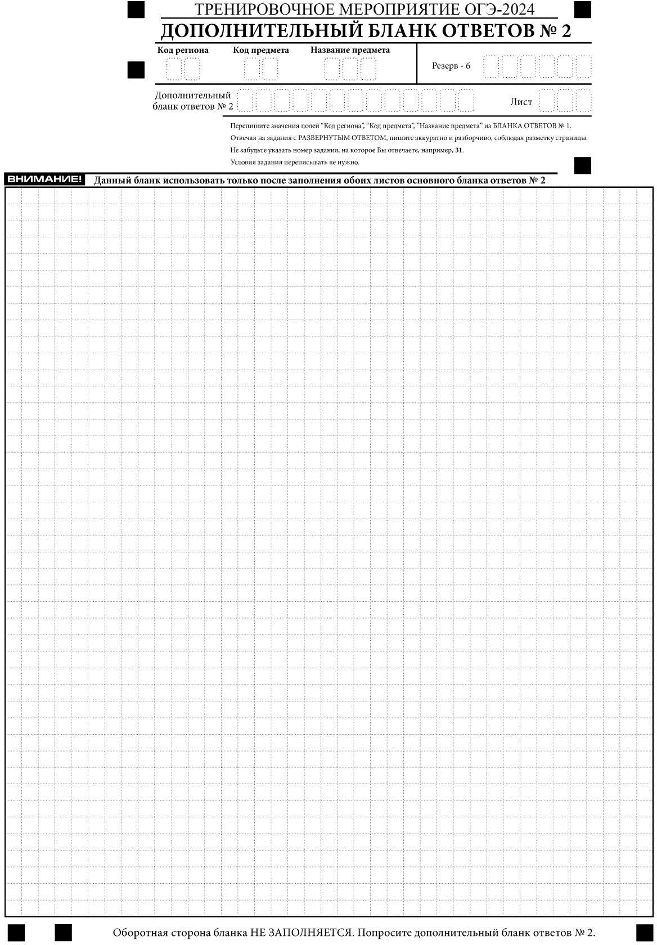
Заполнение дополнительного бланка ответов №2
Z
Если участник завершил задание с развернутым ответом и в бланке ответов № 2 (Лист 1, Лист 2,) в Дополнительном бланке ответов №2 содержатся незаполненные области, то организатор погашает их символом Z.
Символ Z свидетельствует о завершении выполнения участником экзамена заданий КИМ.

